Slide 1
Tehnologija zavarivanja

Slide 2
Navarivanje i metalizacija
Navarivanje je nanošenje sloja materijala tehnikom srodnom zavarivanju sa ciljem povećanja povećanja otpornosti na habanje i koroziju.
Metalizacija je posupak nanošenja raspršenog materijala u obliku sitnih čestica čime se dobija tanak površinski sloj.
* Kod metalizacije nema topljenja osnovnog materijala, a debljine nanošenja su obično manje nego kod navarivanja.
**I navarivanje i metalizacija za izradu novih i reparaturu korišćenih elemenata.

Slide 3
Navarivanje
Problemi: razblaživanje i termički uticaj na osnovni materijal.
1. Razblaživanje se javlja zbog mešanja dodatnog i istopljenog osnovnog materijala.
Stepen mešanja je količnik udela osnovnog i dodatnog materijala – zavisi od osn. i dod.materijala!
Koristi se više prolaza

Slide 4
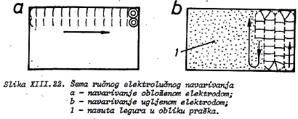
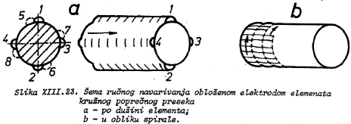
2. Termički uticaj na osnovni materijal
Problemi su različiti koeficijenti toplotnog širenja i deformacije.
Potrebno predgrevanje ako postoji opasnost od prslina
Važan redosled nanošenja:

Slide 5
Tehnike navarivanja:
REL (E) – lako prenosan, za veće konstrukcije
Gasno
Plazma
MIG/MAG
TIG
EPP – automatizacija, velike površine nanošenja
Eksplozijom – velike površine, potrebne posebne dozvole i uslovi
Manje površine nanošenja

Slide 6
Tehnologija:
Kod postupaka sa el.lukom se koristi prava polarnost (manji uvar, brže topljenje dodatnog materijala)
Veći prečnik elektrode nego kod el.lučnih postupaka, koristi se i punjena žica
Zaštitni gas: He, CO₂ (veće mešanje), Ar (manje)
Uticaj njihanja na oblik navara:

Slide 7
Specifičnosti:
širok dijapazon materijala za navarivanje, širi za prahove, ali i viša cena
mogućnost upotrebe postojeće opreme za
zavarivanje
generalno niska cena
- prenosni uređaji, mogućnost terenskog rada

Slide 8
Metalizacija
Postupak: I – stvaranje istopljenog materijala
II – ubrzavanje kapljica u struji gasa
III – udar i taloženje na osn.mat.
IV – očvršćavanje sloja:

Slide 9
Koriste se sledeće metode metalizacije:
- Gasna (sa prahom i žicom)
- HVOF
- Električnim lukom
Plazmom
Detonaciono

Slide 10
Gasna metalizacija:
Gorivi gas (H₂, C₂H₂, C₃H₈ - propan) topi dodatni materijal (prah ili žica), a O₂ ga raspršuje na osnovni materijal.
Prah je skuplji od žice, ali šire mogućnosti variranja hemijskog sastava.
Širok spektar materijala: metali, keramike i polimeri!
Opasnost od poroznosti (niže temperature i brzine čestica)
1
1-O₂ pod pritiskom
2-Prah
3-Gorivi gas
4-Plamen
5-Struja kapi
6-Naneti sloj
7-Osnovni materijal
1-Žica
2-Gorivi gas
3-O₂ pod pritiskom
4-Plamen
5-Topljenje žice
6-Struja kapi
7-Osnovni materijal
8-Naneti sloj

Slide 11
Metalizacija električnim lukom:
- Topjenje žice je el.lukom, a vazdušnom strujom se raspršuje na osnovni materijal.
Više temperature, nešto veće brzine čestica i manja poroznost nanosa u odnosu na gasnu metalizaciju.
Ograničenje izbora materijala (žice) u odnosu na prahove

Slide 12
Visokobrzinska gasna metalizacija (high velocity oxy-fuel – HVOF):
- Gorivi gas (H₂, C₃H₈ - propan, C₂H₂) sagoreva u kiseoniku, javlja se velika ekspanzija sagorelih gasova koji tope prah i zbog oblika mlaznika izlaze nadzvučnom brzinom.
- Velika gustina (mala poroznost) i kvalitet površine navarenog sloja, mali uticaj na osnovni materijal zbog relativno niske temperature.
Gorivi gas
Lavalov mlaznik
kiseonik
nanos
udarni talasi
prah u azotu
vazduh pod pritiskom
osn.mat.

Slide 13
Metalizacija u plazmi:
- Inertni (plazma) gas prolazi velikom brzinom kroz el.polje, temp.raste do preko 10000ºC, topi prah i nanosi ga na osnovni materijal.
Idealan postupak za teško topljive prahove, ali nepogodan za materijale koji se tope na niskim temp., kao što je Zn, koji bi ispario.
plazma gas
anoda
katoda
nanos
prah
osn.materijal.

Slide 14
Metalizacija detonacionim postupkom:
- U cev se ubacuje prah, gorivi gas (C₂H₂) i kiseonik, smeša se pali varnicom, prah se topi i nanosi na osn.mat., a azotom se cev “produvava” – čisti.
Postupak se ponavlja više puta u sekundi.
Vrlo visoka temp., pritisak i brzina čestica – nanos je velike gustine i kvaliteta.

Slide 15
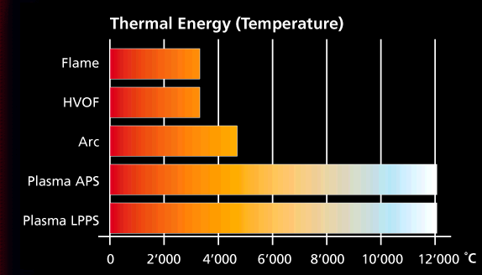
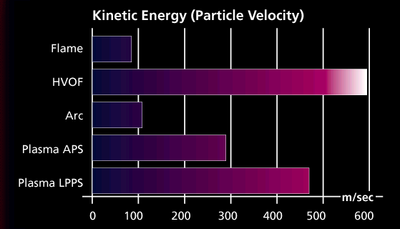
Temperatura
Plamenom
El.lukom
Plazma APS
Plazma
Plazma LPPS
Brzina čestica
APS-air pressure plasma spraying (u vazduhu)
LPPS-low pressure plasma spraying (u vakuumu)
Plamenom
El.lukom
Plazma APS
Plazma LPPS

Slide 16
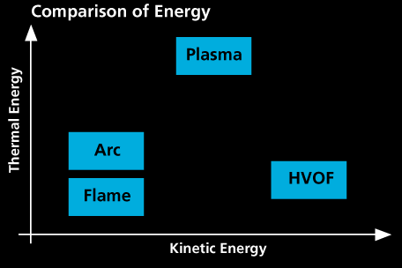
Temperatura ~ toplotna energija
Plazma
El.luk
HVOF
Plamen
Brzina čestica ~ Kinetička energija

Slide 17
Specifičnosti:
Postizanje samooštrenja- primer kod navarivanja raonika (manja potrošnja goriva, duži radni vek).
Često nije potrebno naknadno brušenje
Nezamenljiv postupak za nanošenje keramičkih slojeva na npr. lopatice turbina čime im se produžava radni vek i povećava radna temperatura.
Širok dijapazon materijala, uključujući keramike (na metal ide prvo sloj keramike i metala, potom keramika).

Slide 18
Hvala na pažnji!

